Slide 1
ΠΡΟΤΕΣΤΑΝΤΙΚΕΣ ΟΜΟΛΟΓΙΕΣ
Πρότυπο Πειραματικό Γυμνάσιο Ευαγγελικής Σχολής Σμύρνης
Κωνσταντίνος Οικονομίδης
Γ΄2
Θρησκευτικά
ΘΕ1: Η Χριστιανοσύνη στον σύγχρονο κόσμο

Slide 2
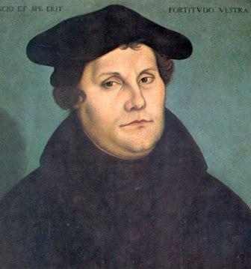
Προτεσταντισμοσ
O Προτεσταντισμός αποτελεί έναν από τους μεγάλους κλάδους του Χριστιανισμού. Ως κίνημα Μεταρρύθμισης εμφανίστηκε το 16ο αιώνα στη Γερμανία, με πρωτεργάτη του το Μαρτίνο Λούθηρο. Το όνομα προέρχεται από την λατινική "Protestantismus" που σημαίνει διαμαρτυρία.

Slide 3
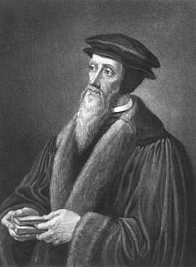
Η πορεια του προτεσταντισμου(1)
Στην ιστορική του διαδρομή ο Προτεσταντισμός εμφανίστηκε ως μία Εκκλησία συνεχών μεταβολών και ονομάστηκε «Εκκλησία συνεχών μεταρρυθμίσεων». Αυτή η τάση επέφερε διασπάσεις, ακόμα και εντός της Προτεσταντικής Εκκλησίας.
Οι οπαδοί του Λούθηρου διαμόρφωσαν την ονομαζόμενη «Λουθηρανική Εκκλησία», που αριθμεί σήμερα αρκετά μέλη. Όταν εμφανίστηκε ο Καλβίνος, ο οποίος διαφοροποιήθηκε σε κάποια σημεία από τη διδασκαλία του Λούθηρου, δημιουργήθηκε η «Εκκλησία των Καλβινιστών». Αργότερα εμφανίστηκε η Αγγλικανική Εκκλησία (μία τάση ανάμεσα σε Λουθηρανούς και Ρωμαιοκαθολικούς). Τέλος, τον 19ο και 20ο αιώνα δημιουργήθηκαν πολλές «προτεσταντικές ομολογίες» (Πεντηκοστιανοί, Αντβεντιστές, Ευαγγελικοί, Βαπτιστές κ.ά.).

Slide 4
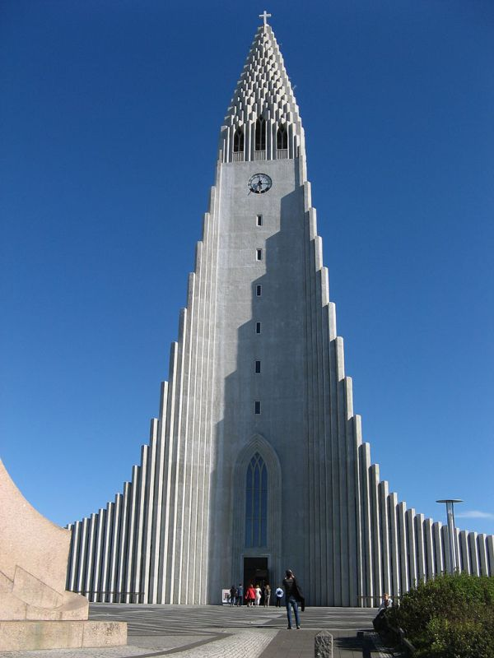
Η πορεια του προτεσταντισμου(2)
Σήμερα, οι γνωστότερες Προτεσταντικές ομολογίες στην Ελλάδα είναι: Ευαγγελικοί–Πρεσβυτεριανοί, Λουθηρανοί, Επισκοπιανοί, Βαπτιστές, Μεθοδιστές, Μορμόνοι, Χιλιαστές(Ιεχωβάδες), Αντβενιστές της εβδόμης ημέρας.

Slide 5
Οι σχεσεισ μεταξυ προτεσταντισμου και ορθοδοξησ εκκλησιασ
Τα πρώτα χρόνια της ιστορίας του Προτεσταντισμού ήταν αδύνατη η οποιαδήποτε σχέση με τη Ορθόδοξη Εκκλησία, λόγω του ότι πολλοί ορθόδοξοι λαοί ήταν υπόδουλοι στην Οθωμανική αυτοκρατορία. Σιγά-σιγά, όμως, ο Προτεσταντισμός άρχισε να αναπτύσσει ενδιαφέρον για τη Ορθοδοξία. Κατά καιρούς υπήρξαν ανταλλαγές επιστολών μεταξύ της Λουθηρανικής Εκκλησίας και του Πατριαρχείου της Κωνσταντινουπόλεως, στις οποίες τονίστηκαν οι υπάρχουσες διαφορές.

Slide 6
Γενικοτερα
Στην ιστορική του εξέλιξη ο Προτεσταντισμός γνώρισε πολλές μεταβολές και σήμερα αποτελείται από πολλές επιμέρους Ομολογίες.
Η διδασκαλία του διαφέρει σε πολλά σημεία από τη διδασκαλία της Ορθόδοξης Εκκλησίας.
Στην εποχή μας γίνονται προσπάθειες ανάπτυξης σχέσεων μεταξύ Ορθόδοξης Εκκλησίας και των Προτεσταντικών Oμολογιών.

Slide 7
πηγεσ
http://el.wikipedia.org/wiki/%CE%A0%CF%81%CE%BF%CF%84%CE%B5%CF%83%CF%84%CE%B1%CE%BD%CF%84%CE%B9%CF%83%CE%BC%CF%8C%CF%82
http://ebooks.edu.gr/modules/ebook/show.php/DSGYM-C117/73/597,2149/
http://www.imdleo.gr/diaf/files/proph/2_epitomos_parts/05_aireseis-paradosi.pdf

